Slide 1
Weekly Report
Jibeom Kim

Slide 2
Weekly Report
Summary of this week’s work
Action Item

Slide 3
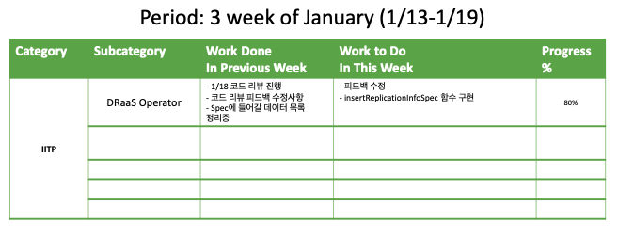
Weekly Report

Slide 4
Summary of this Week’s work
1/18 코드 리뷰 진행
Reconcile, create, update ReplicationInfo의 전체적인 구조 확인
코드 리뷰 피드백 수정사항
pg Get은 가져온 DRaaS CR의 pg name label로 Get
pgi Get은 가져온 DRaaS CR의 owner reference인 pgi를 Get
Spec에 들어갈 데이터 항목 정리중

Slide 5
Action Item
피드백 수정
pg Get은 가져온 DRaaS CR의 pg name label로 Get
pgi Get은 가져온 DRaaS CR의 owner reference인 pgi를 Get
insertReplicationInfoSpec 함수 구현
Spec에 들어갈 데이터 항목 정리
List에 맞게 데이터 입력
Operator 구현
DRaaS, DirectRecoveryPlan 2월까지 구현
RecoveryJobTask 2월에 완료한 상세 설계 바탕으로 구현

